Slide 1
최 종 발 표
푸드코트
KIOSK
팀명 : 푸드파이터즈
팀장 :
팀원 :
발표일 : 2020-06-26

Slide 2

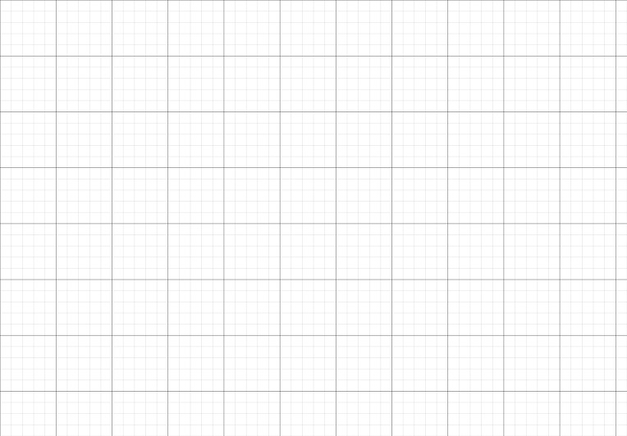
목차
정보구조도
흐름도
화면설계서
화면구현
주요 내용 (주요기능, 문제해결)
시연

Slide 3
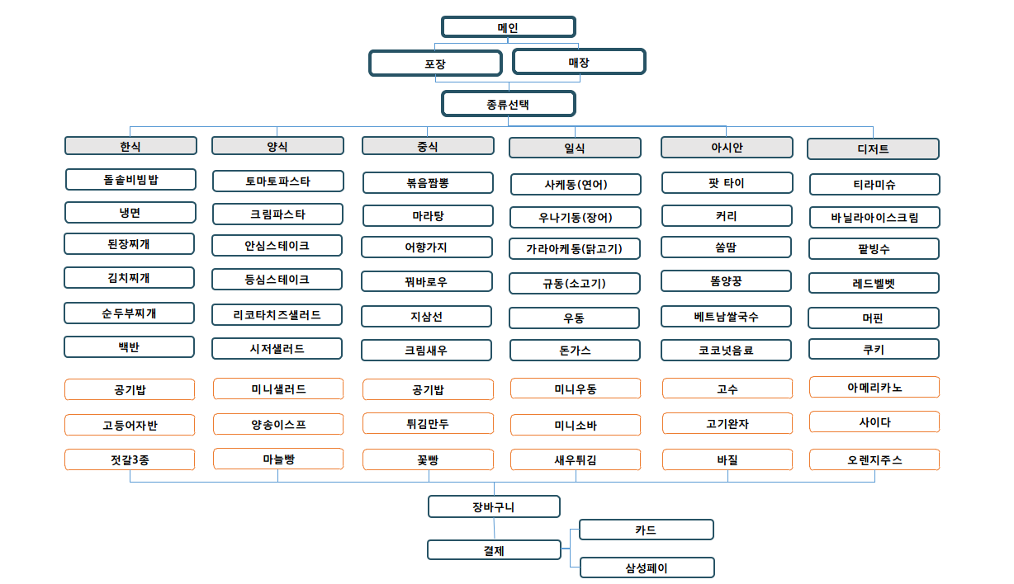
정보
구조도

Slide 4
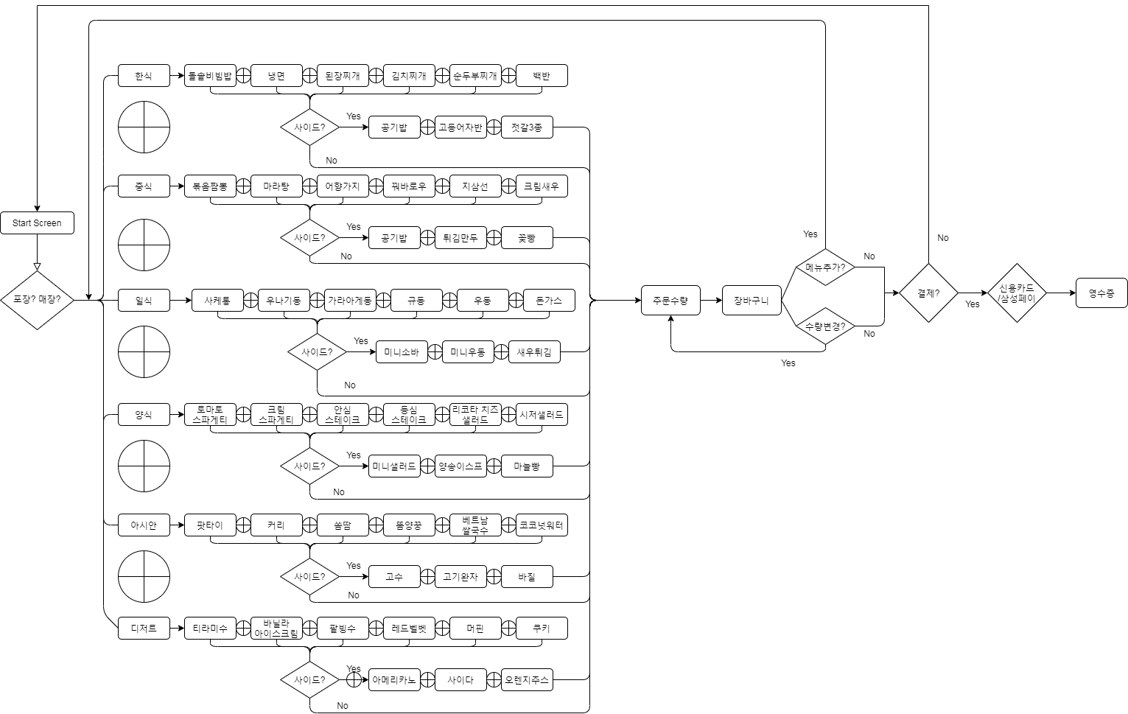
흐름도

Slide 5
화면명
화면형태
Description (화면설명)
화면설계
1. Interface Design Guide
반응형 웹
태블릿 가로 : 768px ~ 1024px
화면 설계는 크게 메인, 메뉴선택, 선택한 메뉴의 메뉴판, 사이드 메뉴판, 주문목록 , 결제화면, 결제완료 화면 으로 총 7개의 화면으로 구성
처음 보여지는 레이아웃은 header body footer 로 크게 3가지로 분리
버튼 선택시 변하는 색상 rgb(255, 165, 0)
메뉴판 화면 레이아웃 Content_area 사이즈 658 * 920
키오스크의 효율적인 시선의 흐름을 고려하고 상에서 하 순서로 중요도에 따른 메뉴 및 구성요소를 배치한다
FOOD COURT

Slide 6
화면명
화면형태
Description (화면설명)
화면설계
2. LAYOUT SYSTEM
1024Pixel
A) title_area
로고 고정, 메인메뉴 탭 (모든페이지에서 동일하게 보여진다)
B) content_area
모든 메뉴의 실제 내용이 구현되는 영역 (스크롤)
(버튼 클릭시, 팝업화면(E))
C) footer_area
선택한 메뉴가 목록으로 보여지는 장바구니 영역 ( 스크롤)
D) event_area
처음화면으로 이동하는 버튼과 결제하기 버튼.
(버튼 클릭시 화면이동)
팝업화면으로 보여지는 가변적 메뉴영역
E) paypop_area
메뉴의 상세설명, 수량설정 및 하위메뉴 선택
(선택 후 확인버튼 클릭시, 장바구니목록(C) 변경)
A
768ixel
B
C
D
FOOD COURT

Slide 7
화면명
화면형태
Description (화면설명)
화면설계
2. LAYOUT SYSTEM _ ID가이드
1024Pixel
A) logo
로고 고정
B) menu_tab
메인메뉴 탭 (모든페이지에서 동일하게 보여진다)
C) icons
모든 메뉴의 실제 내용이 구현되는 영역 (스크롤)
D) cartin
선택한 메뉴가 목록으로 보여지는 장바구니 영역 ( 스크롤)
E) return_startScreen
처음으로 돌아가기 버튼 영역
F) payment
결제하기 버튼 영역
A
B
C
768ixel
D
E
F
FOOD COURT

Slide 8
화면명
화면형태
Description (화면설명)
화면설계
3. Color System
Snow
#fffafa
rgb(255, 250, 250)
DimGray
#696969
rgb(105, 105, 105)
Orange
#ffa500
rgb(255, 165, 0)
FireBrick
#b22222
rgb(178, 34, 34)
- 기본 컬러는 CI 의 색상을 Basic 칼라(블랙계열)를 Main Color로 하며
부분적인 Focus Color를 사용할 수 있도록 한다.
- 웹 아이덴티티의 일관성 유지를 위하여
모든 페이지에서 테이블이나 서브메뉴 등과 이에 따라 발생하는
이미지들은 컬러 시스템을 그대로 적용하거나 응용하여 사용하도록 한다
FOOD COURT

Slide 9
화면명 |  | 메인화면
화면형태
Description (화면설명)
화면설계
4. Typo System
사용자 환경 |  | Font Face | Font Size 1 (basic) | Font Size 2 (button) | Font Size 3 (point) | Font Size 4 (title)
키오스크 | 국문 | 나눔고딕 | 16 px | 20 px | 24 px | 36 px
 | 영문 | 나눔고딕
기본서체 : 나눔고딕
기본 폰트사이즈 : 16 px
버튼 폰트사이즈 : 20px
강조 폰트사이즈 : 24px (장바구니의 주문수량, 주문금액)
팝업창 제목 폰트사이즈 : 36px
FOOD COURT

Slide 10
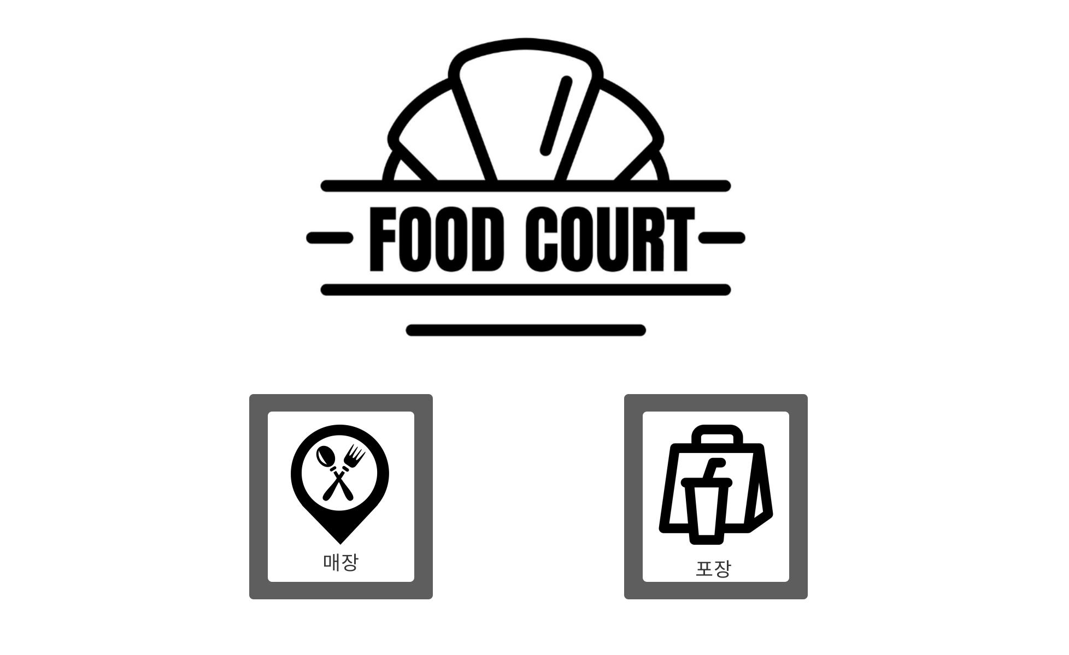
화면명 |  | 메인화면
화면형태
Description (화면설명)
1 | 로고 이미지 ( 356*659 )
2 | - 선택버튼 > 매장/ 포장 - 선택시 버튼 테두리 색상변경 ㅡ> 색상 검토중
check
속성 | 메인페이지 로고 이미지 356 * 659 매장, 포장 버튼 크기 188 * 168 / 아이콘 195 * 110 / Text는 버튼 위에 삽입
화면설계
5. prototype
1
2
FOOD COURT

Slide 11
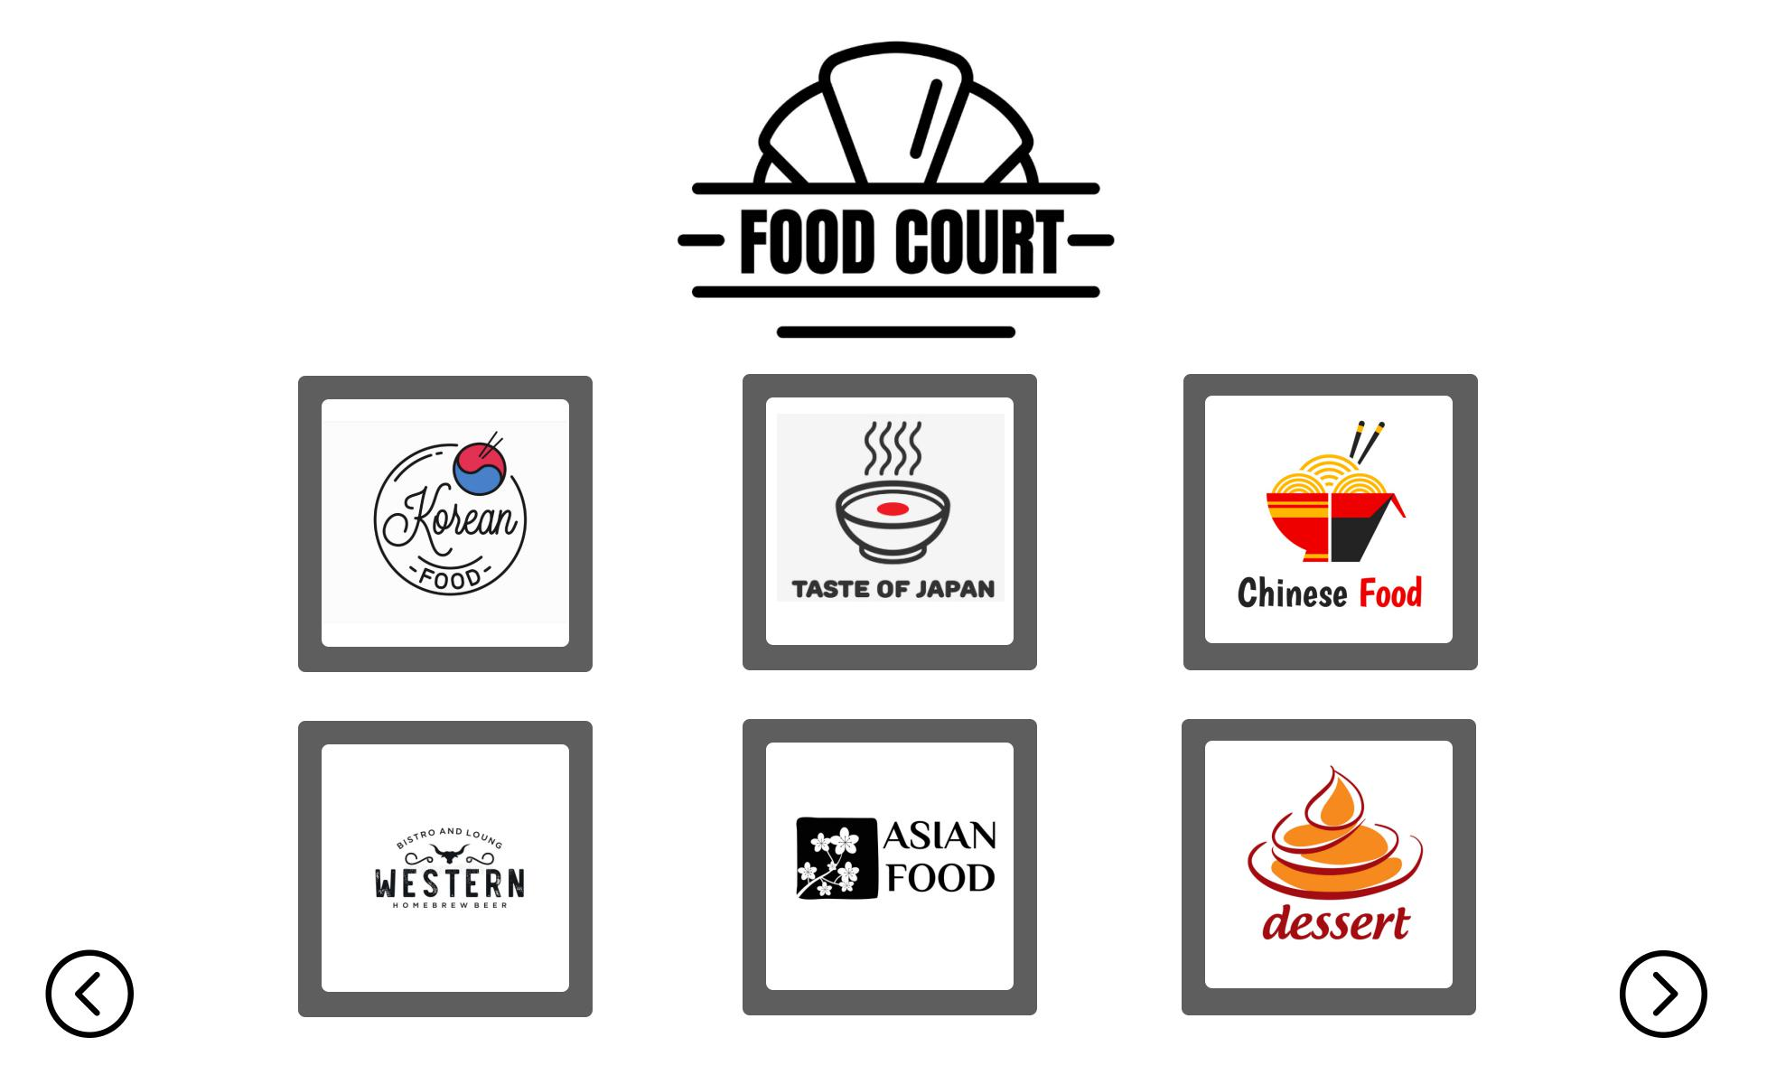
화면명 |  | 메뉴선택 화면
화면형태
Description (화면설명)
1 | - 메뉴 선택 버튼 6개 - 선택시 버튼 테두리 색상변경
2 | -뒤로가기 버튼 -선택시 메인 화면으로 돌아감
check
속성 | 메뉴선택 화면 로고 이미지 214 * 919 / 각 메뉴 버튼 크기 164 * 163 / 아이콘 크기 유동적 다음,이전 버튼 크기 55 * 52 size
1
2
FOOD COURT

Slide 12
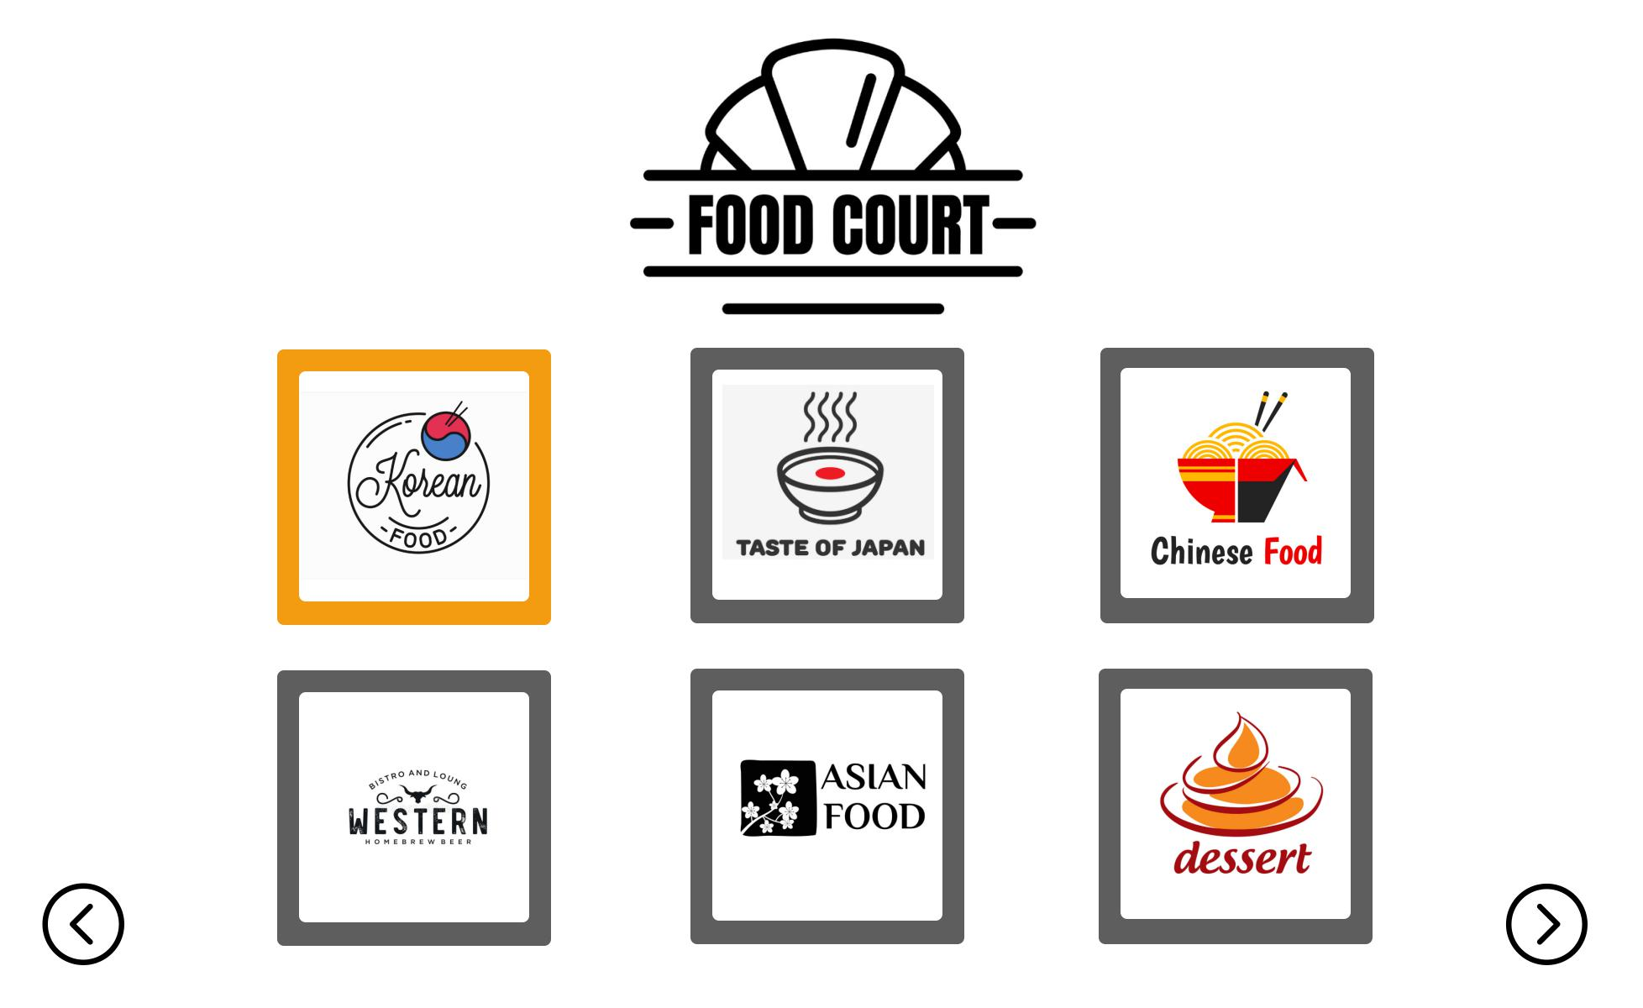
화면명 |  | 메뉴선택 화면
화면형태
Description (화면설명)
1 | 체크시 테두리 색상 변경
2 | -앞으로가기 버튼 -클릭시 선택한 메뉴판 page 이동
check
속성 | 버튼 선택시 변하는 색상 RGB ( 243,156,18 )
1
2
FOOD COURT

Slide 13
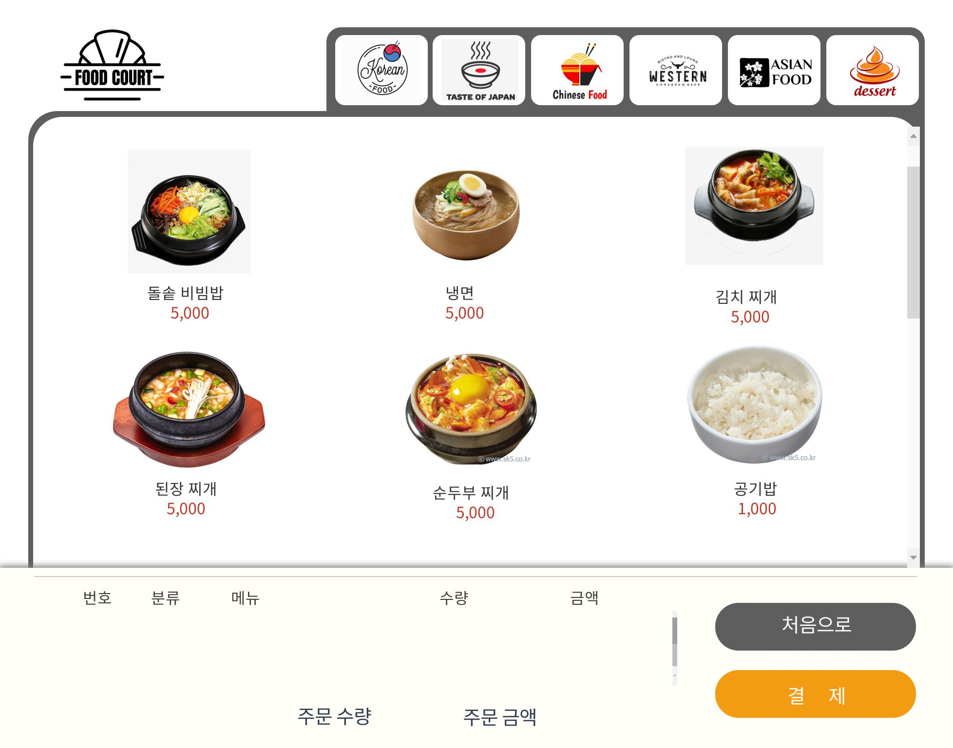
화면명 |  | 한식 메뉴판 화면
화면형태
Description (화면설명)
1 | -(대분류)메뉴 버튼 -선택 한 메뉴판 화면으로 이동
2 | -메뉴판 메뉴 버튼 -클릭시 사이드 팝업창 생성
check
3 | -처음으로 버튼 -선택시 메인 화면으로 돌아감
속성 | 메뉴판 화면 로고 이미지 95 * 유동값 / 메뉴 이동 아이콘 크기 70 * 90 / 레이아웃 Content_area 사이즈 658 * 920 메뉴판 화면 Content_area > 메뉴 이미지 127 * 197 / 장바구니 190 * 978 / 결제 버튼 49 * 206
1
2
3
FOOD COURT

Slide 14
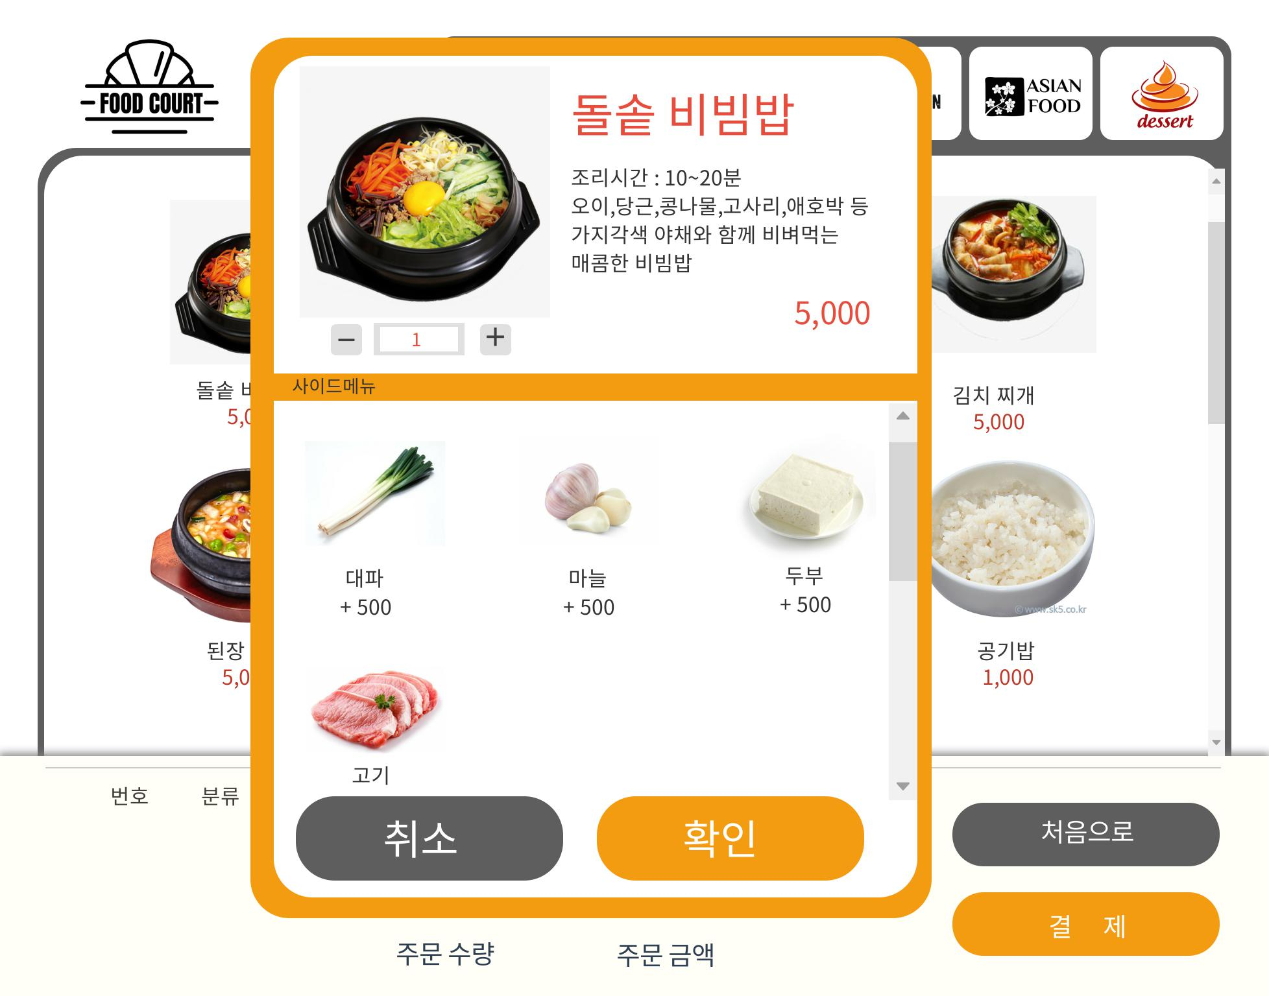
화면명 |  | 사이드 메뉴판 화면
화면형태
Description (화면설명)
1 | - 수량 -, + 버튼 - 버튼 클릭 시 수량이 증가 또는 감소
2 | -사이드 메뉴 버튼 -버튼 클릭시 체크포인트 생성
check
3 | -취소 버튼 -버튼 클릭시 메뉴판 화면으로 돌아감
속성 | 사이드 메뉴판 화면 팝업창 크기 679 * 547 / 메뉴 Name : h2 , bold , red 메뉴 이미지 109 * 108 / 취소 버튼 65 *207
1
2
3
FOOD COURT

Slide 15
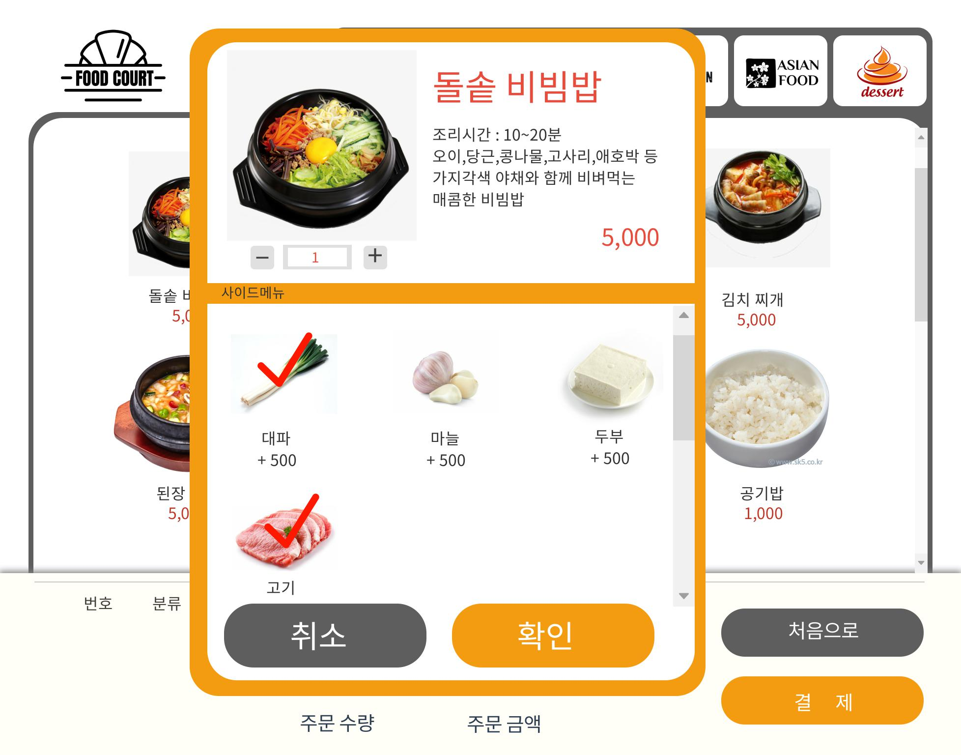
화면명 |  | 사이드 메뉴판 화면
화면형태
Description (화면설명)
1 | 체크포인트 생성
2 | -확인 버튼 -클릭시 메뉴판에 메인메뉴, 체크포인트가 생성된 사이드 메뉴를 함께 장바구니에 추가
check
속성 | 체크포인트 크기 81 * 81 확인 버튼 65 *207
1
2
FOOD COURT

Slide 16
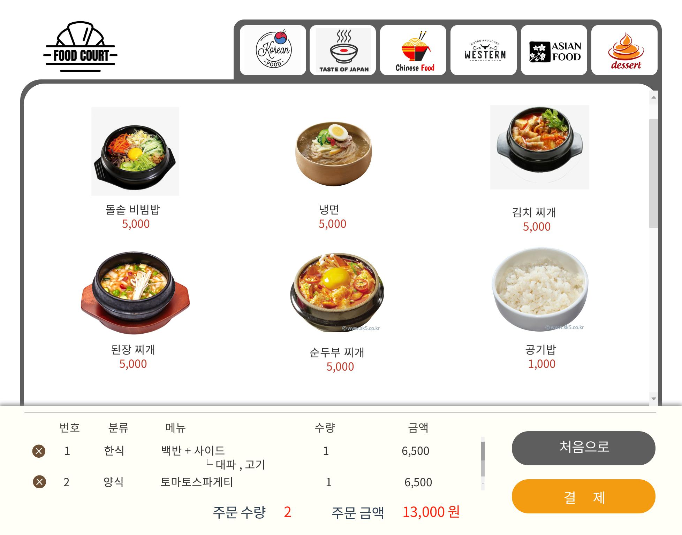


화면명 |  | 한식 메뉴판 화면
화면형태
Description (화면설명)
1 | -삭제버튼 -선택한 메뉴를 삭제하는 기능
2 | - 수량 -, + 버튼 - 버튼 클릭 시 수량이 증가 또는 감소
3 | -결제버튼 -클릭시 결제 창 생성
check
속성 | 삭제 버튼 20 * 20 +, - 버튼 20 * 20 결제 버튼 49 * 206
1
2
3
FOOD COURT

Slide 17
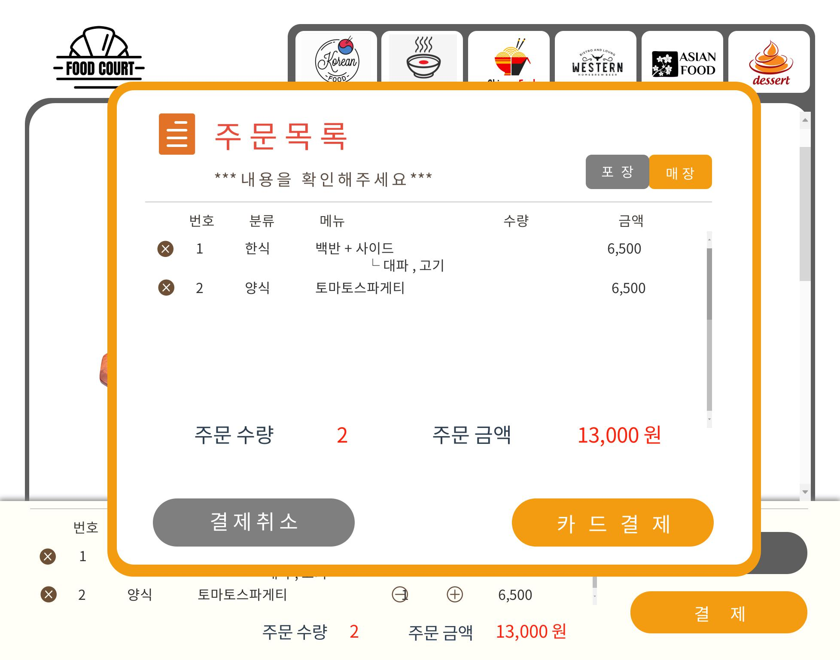
화면명 |  | 주문목록 화면
화면형태
Description (화면설명)
1 | -포장/매장 버튼 -버튼 클릭시 포장, 매장 벨류를 변경
2 | 주문 수량과 주문 금액을 표시
3 | -결제취소 버튼 -클릭 시 팝업창이 사라지며 메인 화면으로 돌아감
4 | -카드결제 버튼 -버튼 클릭 시 새로운 결제 팝업창 생성
check
속성 | 포장 버튼 40 * 74 카드결제 버튼 57 * 235
1
1
1
22
3
4
FOOD COURT

Slide 18
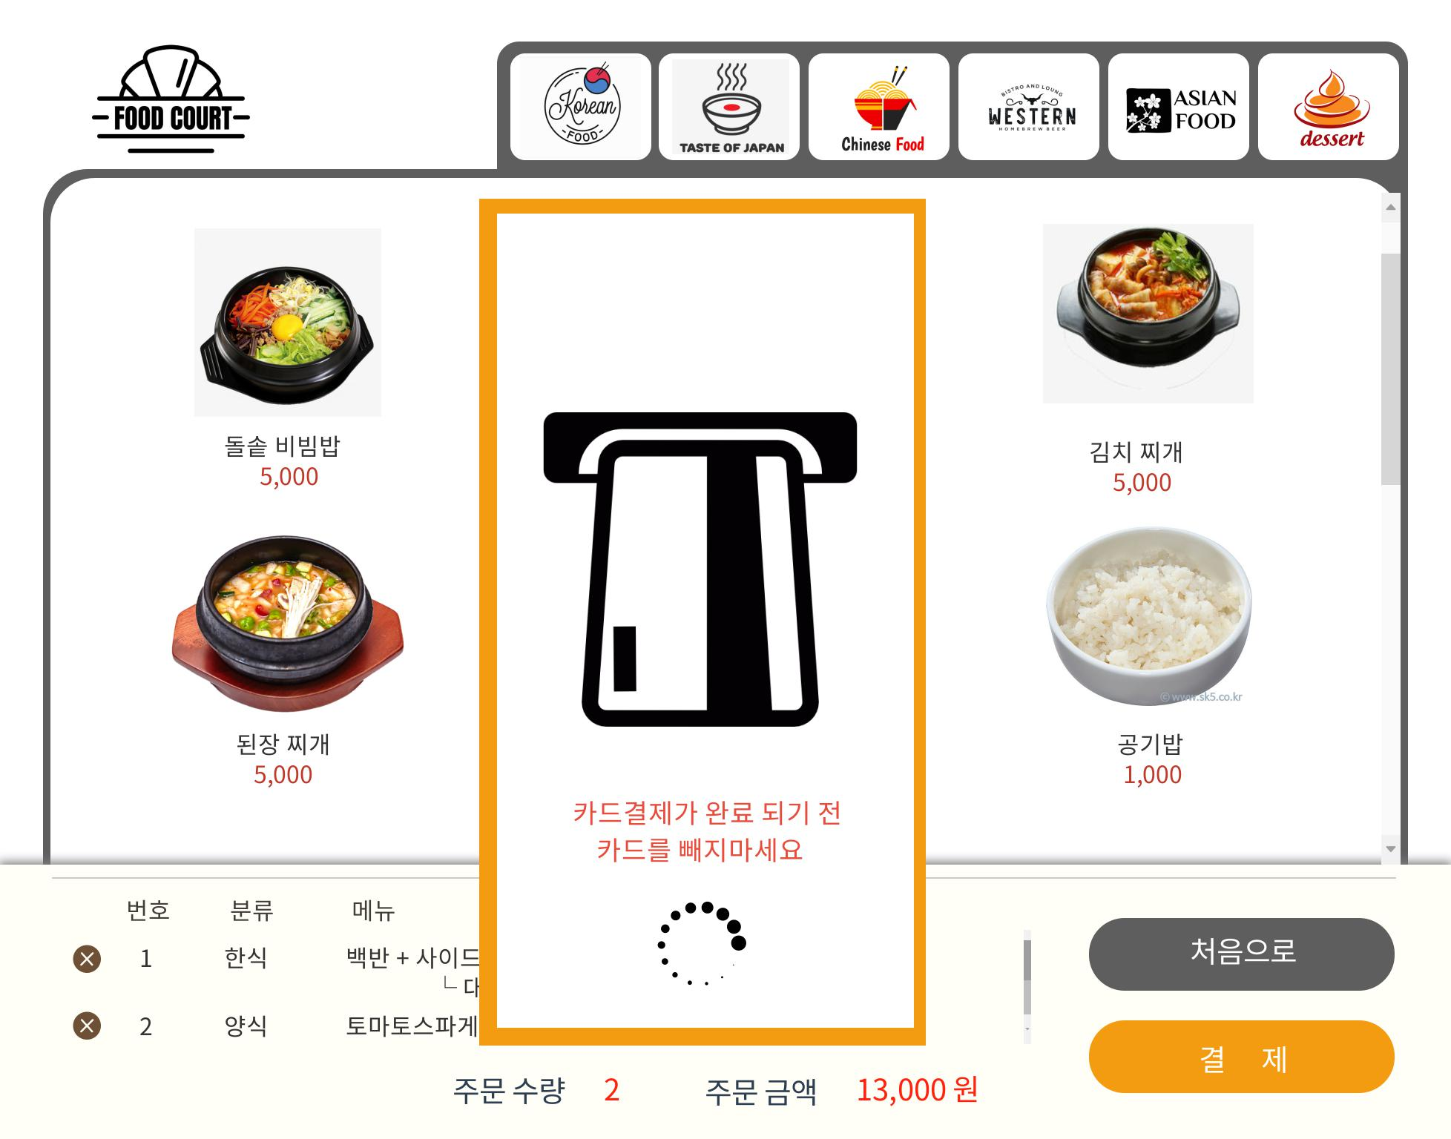
화면명 |  | 결제 화면
화면형태
Description (화면설명)
1 | 팝업창에 결제 안내 이미지를 띄움
2 | 결제 완료 시 새로운 결제 완료 팝업창 생성
속성 | 카드 결제 팝업창 사이즈 571 * 301 카드 리더기 이미지 243 * 212
1
카드를 리더기에 넣어주세요
FOOD COURT

Slide 19
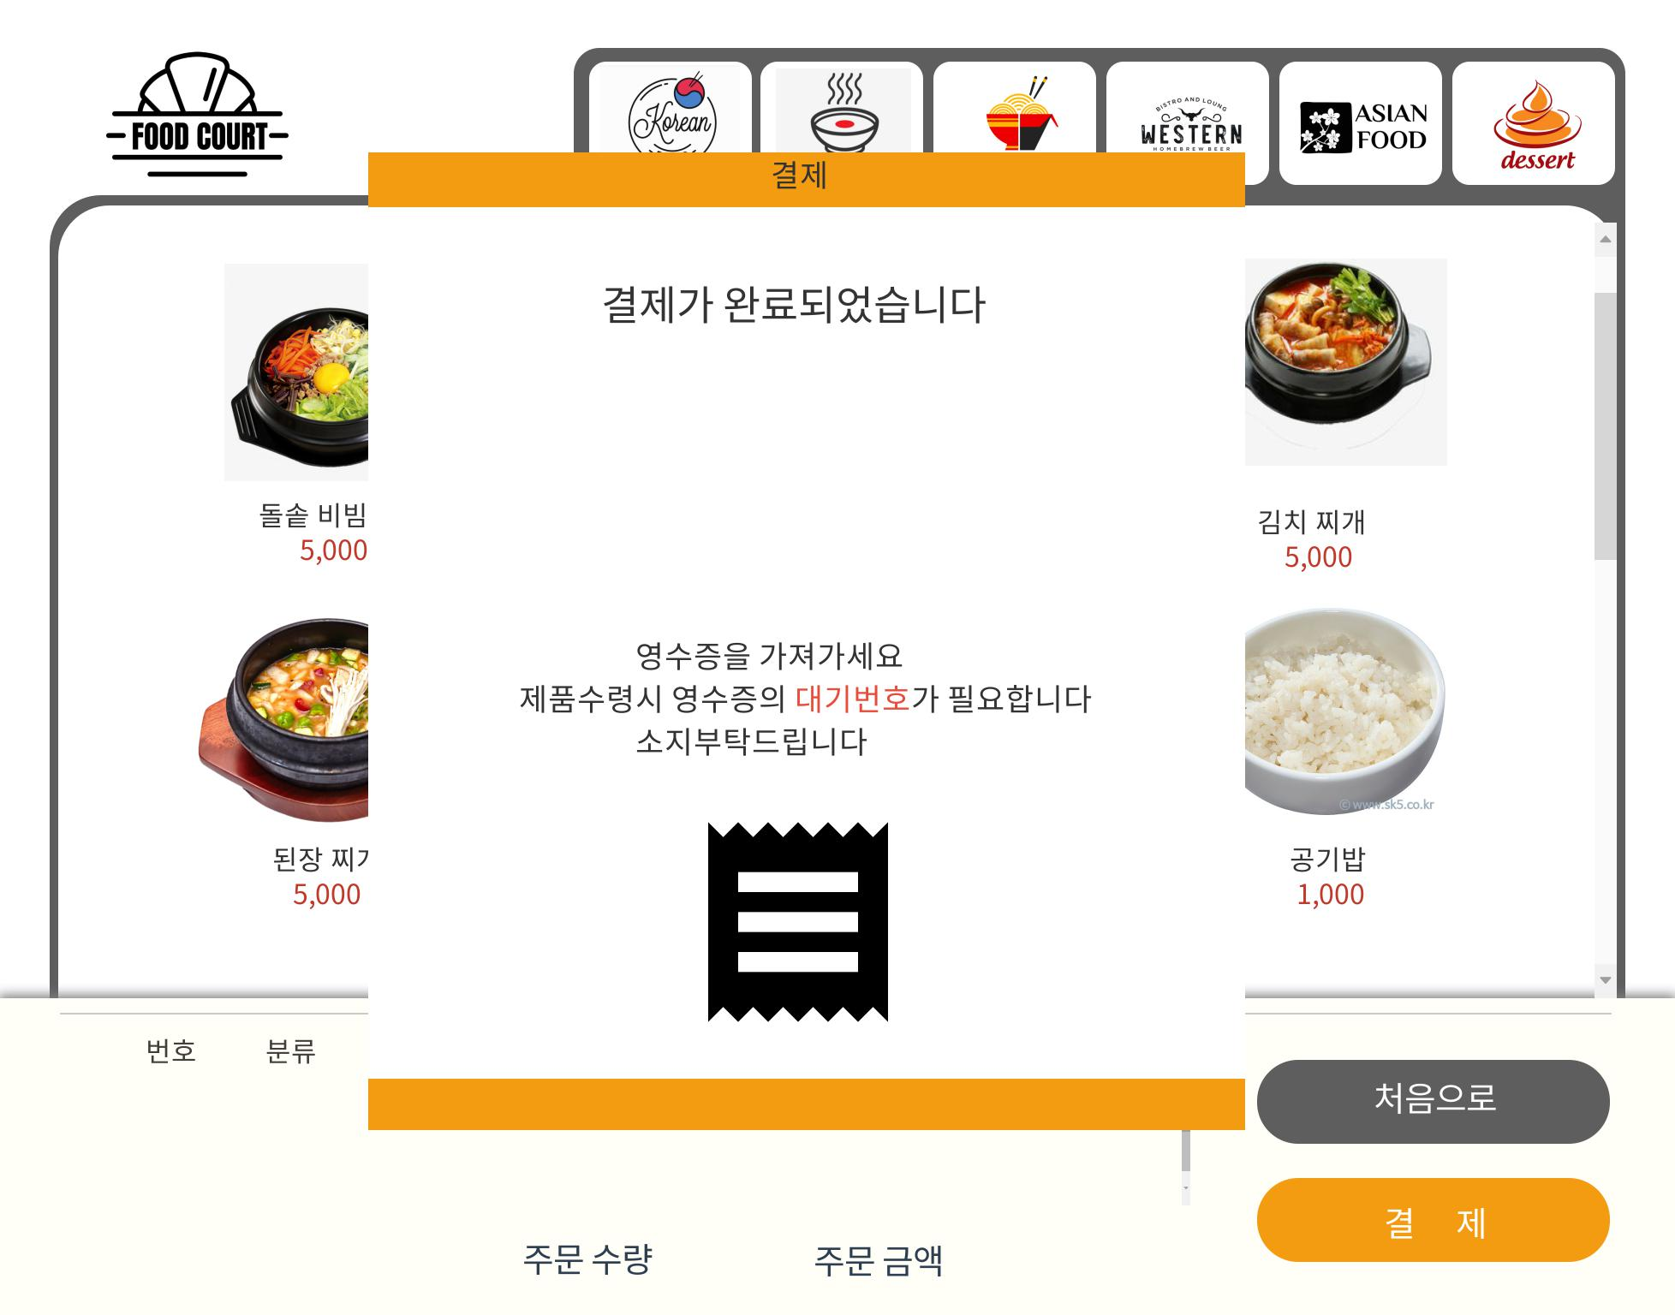
화면명 |  | 결제 완료 화면
화면형태
Description (화면설명)
1 | 결제 완료 화면 출력
속성 | 결제 완료 팝업창 사이즈 571*512 대기번호 font : 나눔고딕 / bold / red
대기번호 : 001
FOOD COURT

Slide 20
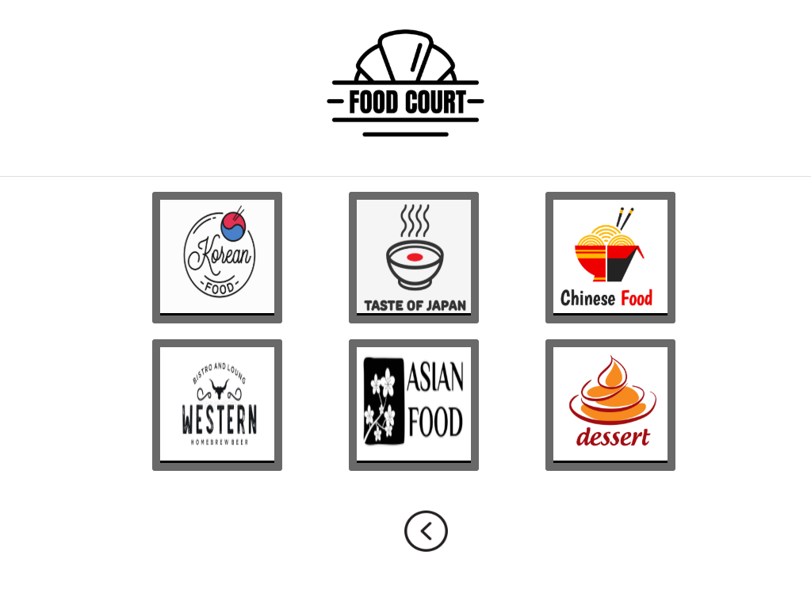
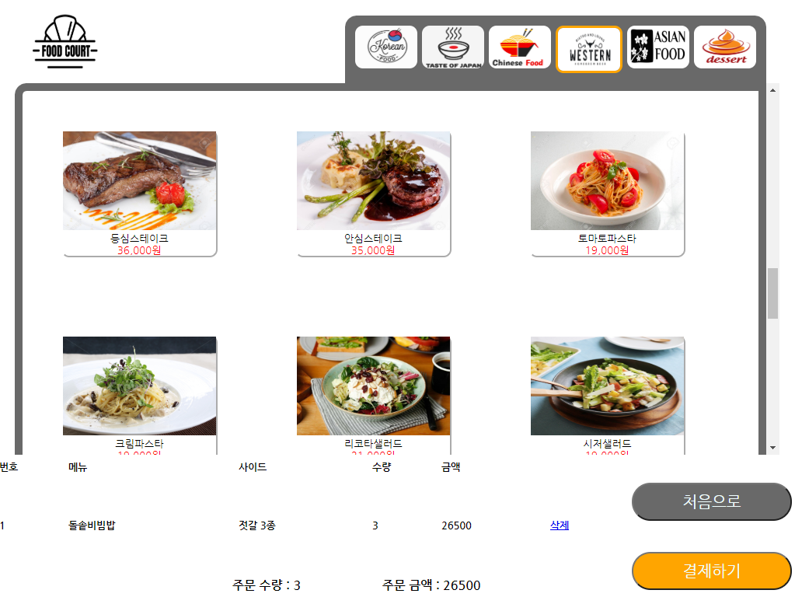
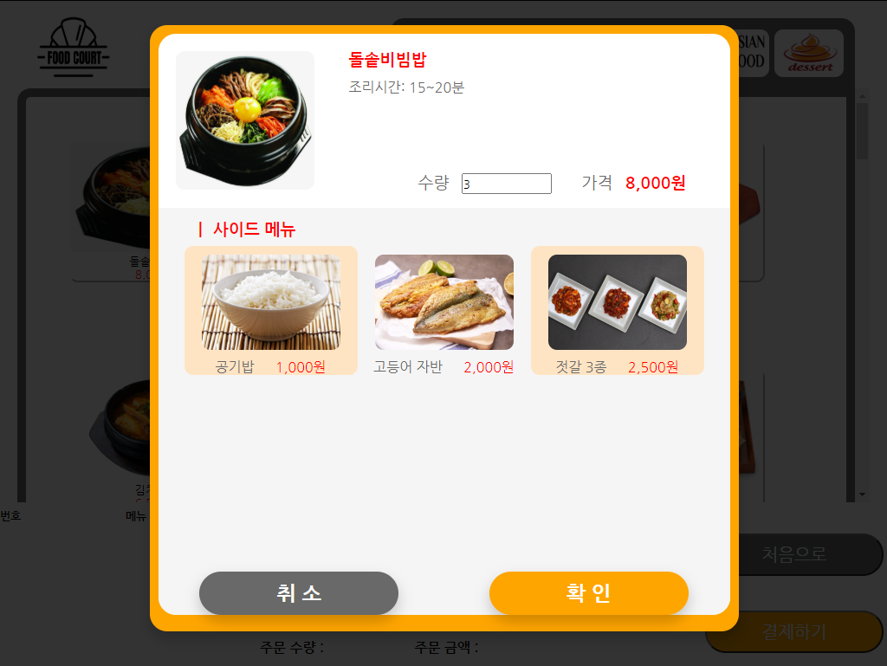
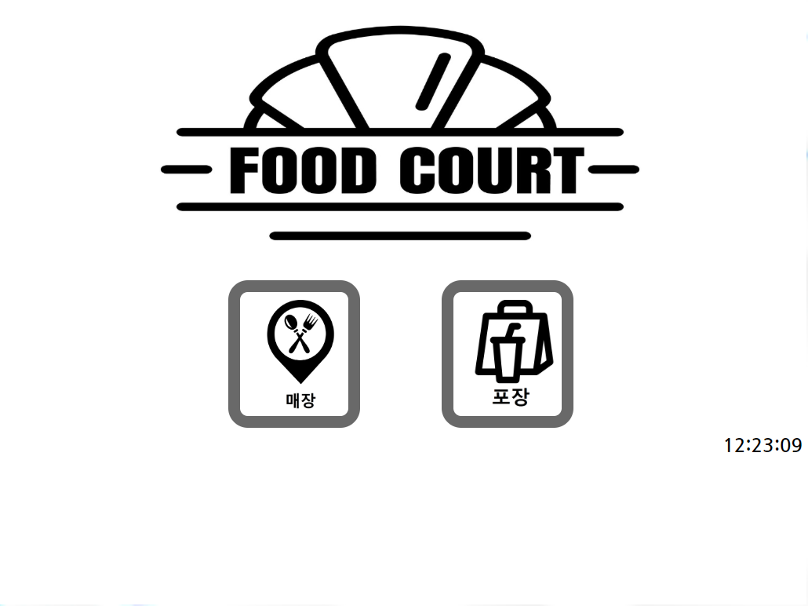
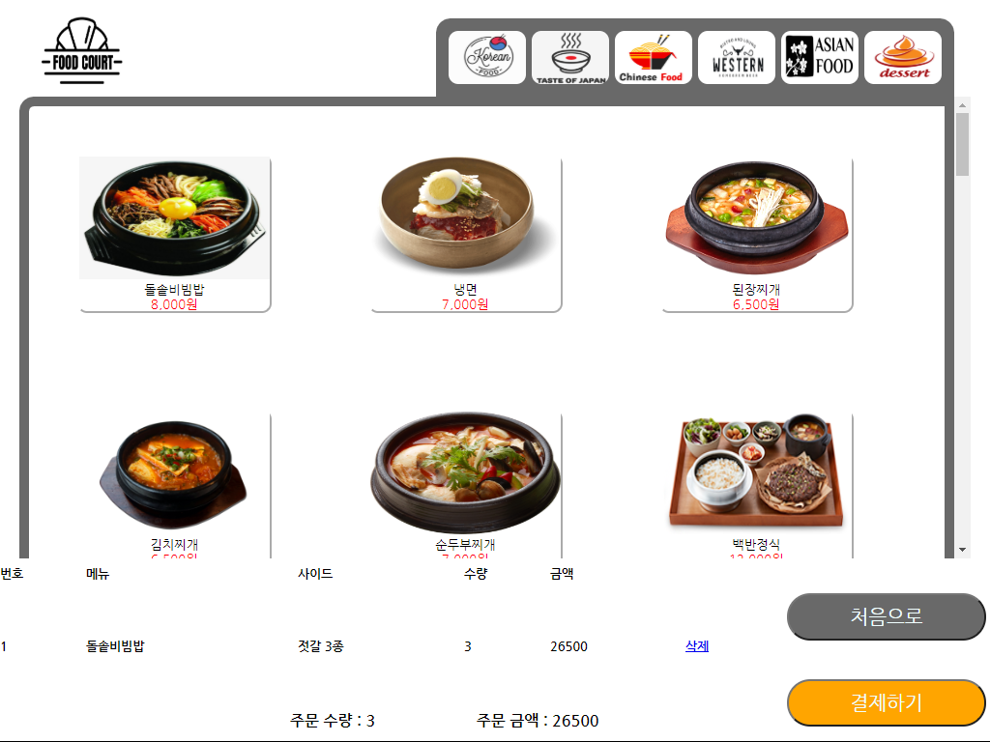
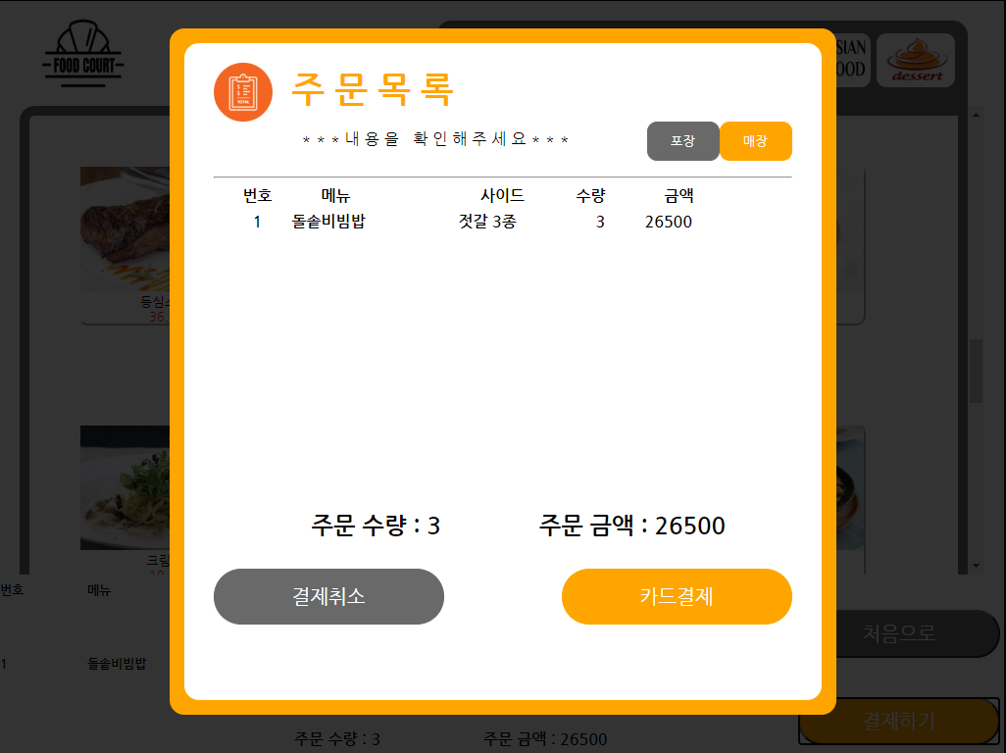
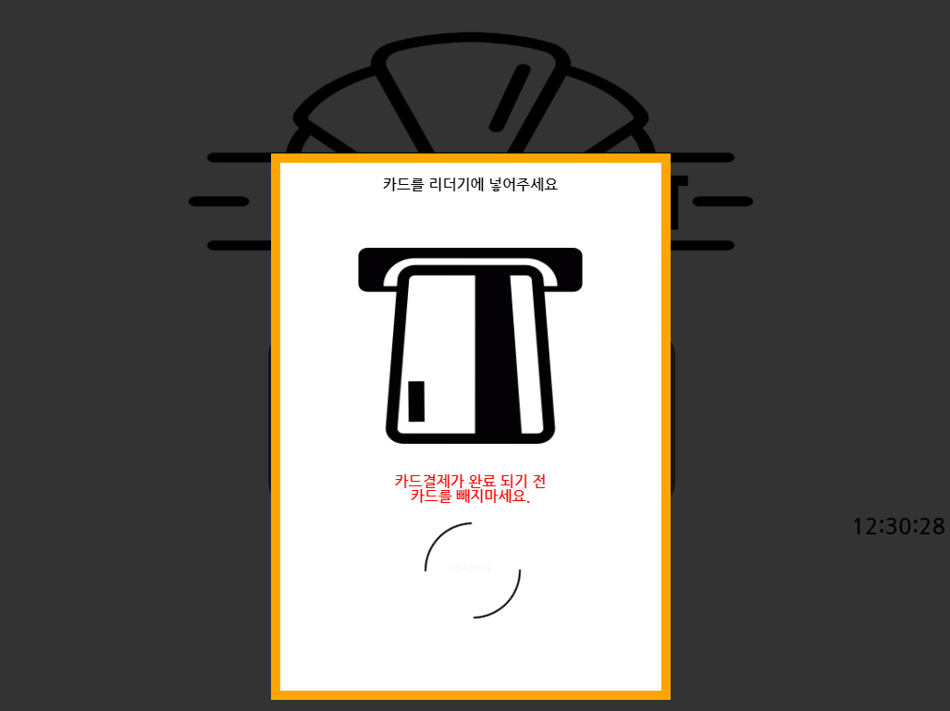
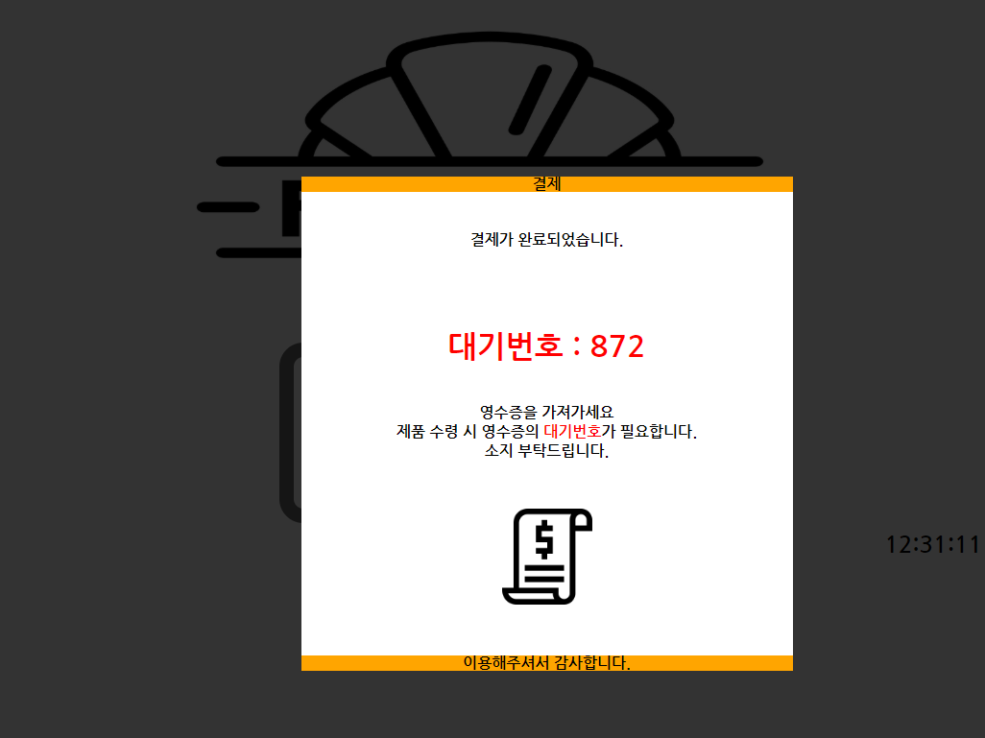
화면구현
[1] 매장/포장 선택
[2] 주 메뉴 선택
[3] 세부메뉴 선택
[4] (팝업) 사이드 선택
[5] 장바구니 확인
[6] (팝업) 주문목록. 결제
[7] (팝업) 결제 중
[8] (팝업)결제완료. 대기번호

Slide 21
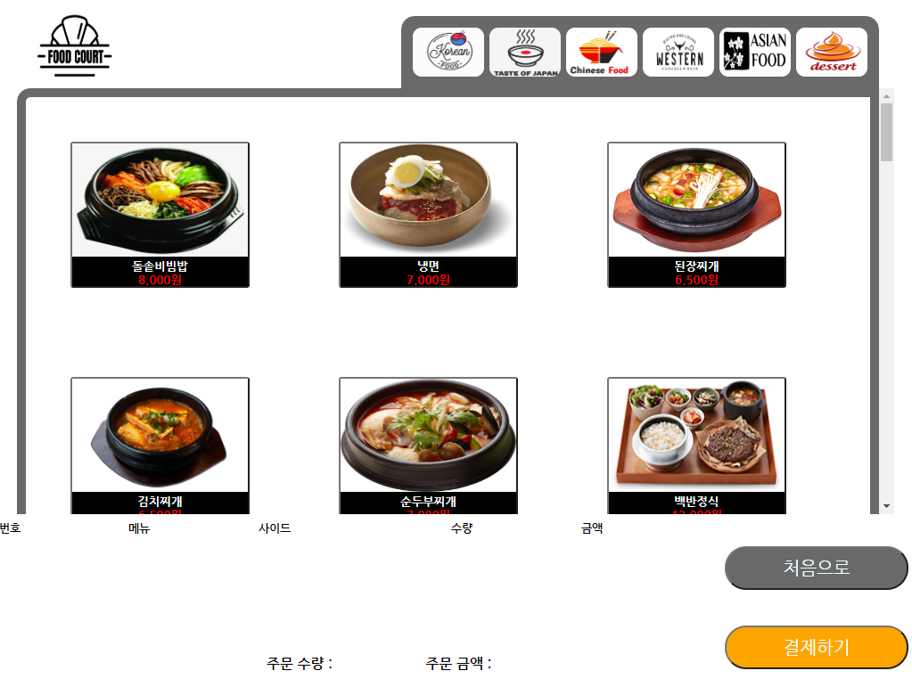
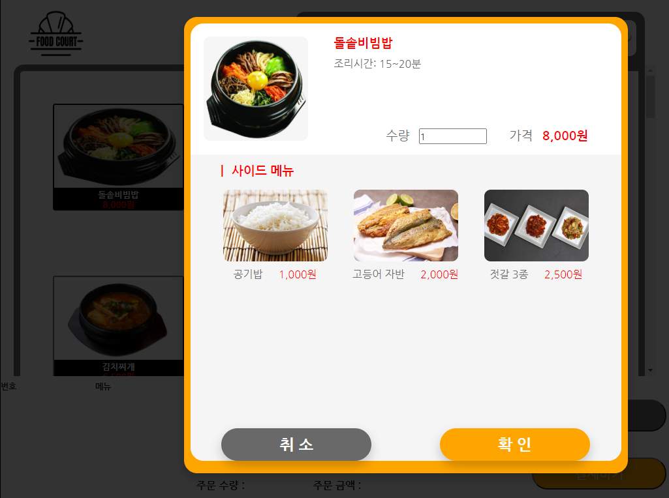
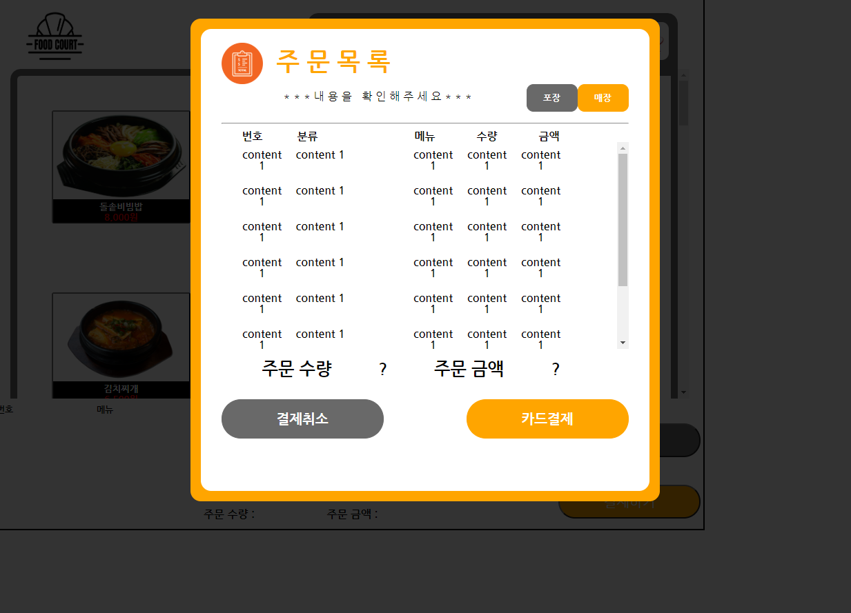
주요 내용
* * * * * 팀 과제_ 필수 구현 내용 공지
javascript의 객체를 이용한 데이터 구조화
이벤트와 문서객체를 이용한 문서의 동적 변경
파일 디렉터리
문제 해결
- html : 통합파일작업
- css : 페이지별 별도파일작업
- js : 페이지별 별도파일작업
- img : 통합폴더작업
- html 취합과정
ㅡ> css 충돌 / 장바구니 테스트 대기
=> 페이지별 역할분담 및 페어코딩작업 진행
주 메뉴 선택 탭 : 버튼이벤트
ㅡ> 각 세부메뉴판 영역만 모달(슬라이드) 적용
=> 전체메뉴로 적용(스크롤) 후,
버튼 클릭시 페이지의 해당 id위치로 스크롤 이동.
주요기능 및 구조
01 싱글페이지 구성
ㅡ> 버튼이벤트 (페이지이동)
: 모달 1 (슬라이드) / 모달 2 (팝업)
02 사이드메뉴 선택
선택 메뉴 정보(이름, 수량, 가격)
, 선택 사이드 메뉴정보
ㅡ> 배열로 객체에 저장 (세션스토리지)
ㅡ> 버튼이벤트 : 장바구니에 전달
03 주문목록
주 메뉴(6개) 장바구니 통합
푸터영역에 고정, 메뉴 선택시 리스트 출력
결제완료시
ㅡ> 세션스토리지 초기화, html reload
(*, 처음으로 버튼도 동일 처리)

Slide 22
시 연

Slide 23
Thank
You
감사합니다.

